Slide 1
Линейный фильтр изображений
Три варианта фильтра, реализованных на C++
Куклин Илья. 23.Б12-мм

Slide 2
Задачи проекта
Изучить работу линейных фильтров изображений.
Выбрать способ реализации фильтра.
Написать код, который умеет изменять изображение определенным способом.

Slide 3
Особенности реализации проекта.
В своем проекте я использовал нестандартный формат растровых изображений – BMP.
Выбор был сделан, так как с ними удобнее и проще манипулировать.

Slide 4
Чтение изображения
После выбора формата, с которым будет работать моя программа, написание кода началось с реализации чтения изображения. И перевод картинки в двумерный массив.
unsigned char header[54];
fread(header, sizeof(unsigned char), 54, file);
*width = *(unsigned int*)&header[18];
*height = *(unsigned int*)&header[22];
struct Pixel** image = (struct Pixel**)malloc(*height * sizeof(struct Pixel*));
for (unsigned int i = 0; i < *height; i++)
{
image[i] = (struct Pixel*)malloc(*width * sizeof(struct Pixel));
}
unsigned int padding = (*width * 3) % 4;
if (padding != 0)
{
padding = 4 - padding;
}
for (unsigned int y = 0; y < *height; y++)
{
for (unsigned int x = 0; x < *width; x++)
{
fread(&image[*height - 1 - y][x], sizeof(struct Pixel), 1, file);
}
fseek(file, padding, SEEK_CUR);
}

Slide 5
Переводим двумерный массив в картинку.
unsigned int padding = (width * 3) % 4;
if (padding != 0)
{
padding = 4 - padding;
}
unsigned int dataSize = (width * 3 + padding) * height;
*(unsigned int*)&header[2] = 54 + dataSize;
*(unsigned int*)&header[34] = dataSize;
fwrite(header, sizeof(unsigned char), 54, file);
for (unsigned int y = 0; y < height; y++)
{
for (unsigned int x = 0; x < width; x++)
{
fwrite(&image[height - 1 - y][x], sizeof(struct Pixel), 1, file);
}
unsigned char pad = 0;
for (unsigned int p = 0; p < padding; p++)
{
fwrite(&pad, sizeof(unsigned char), 1, file);
}
}

Slide 6
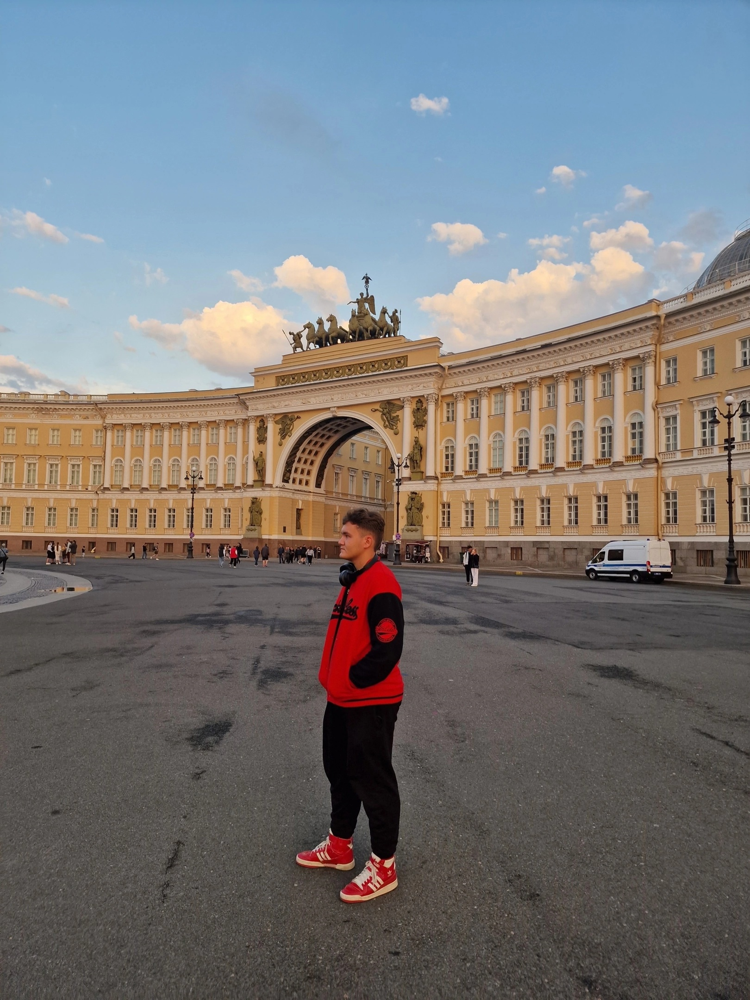
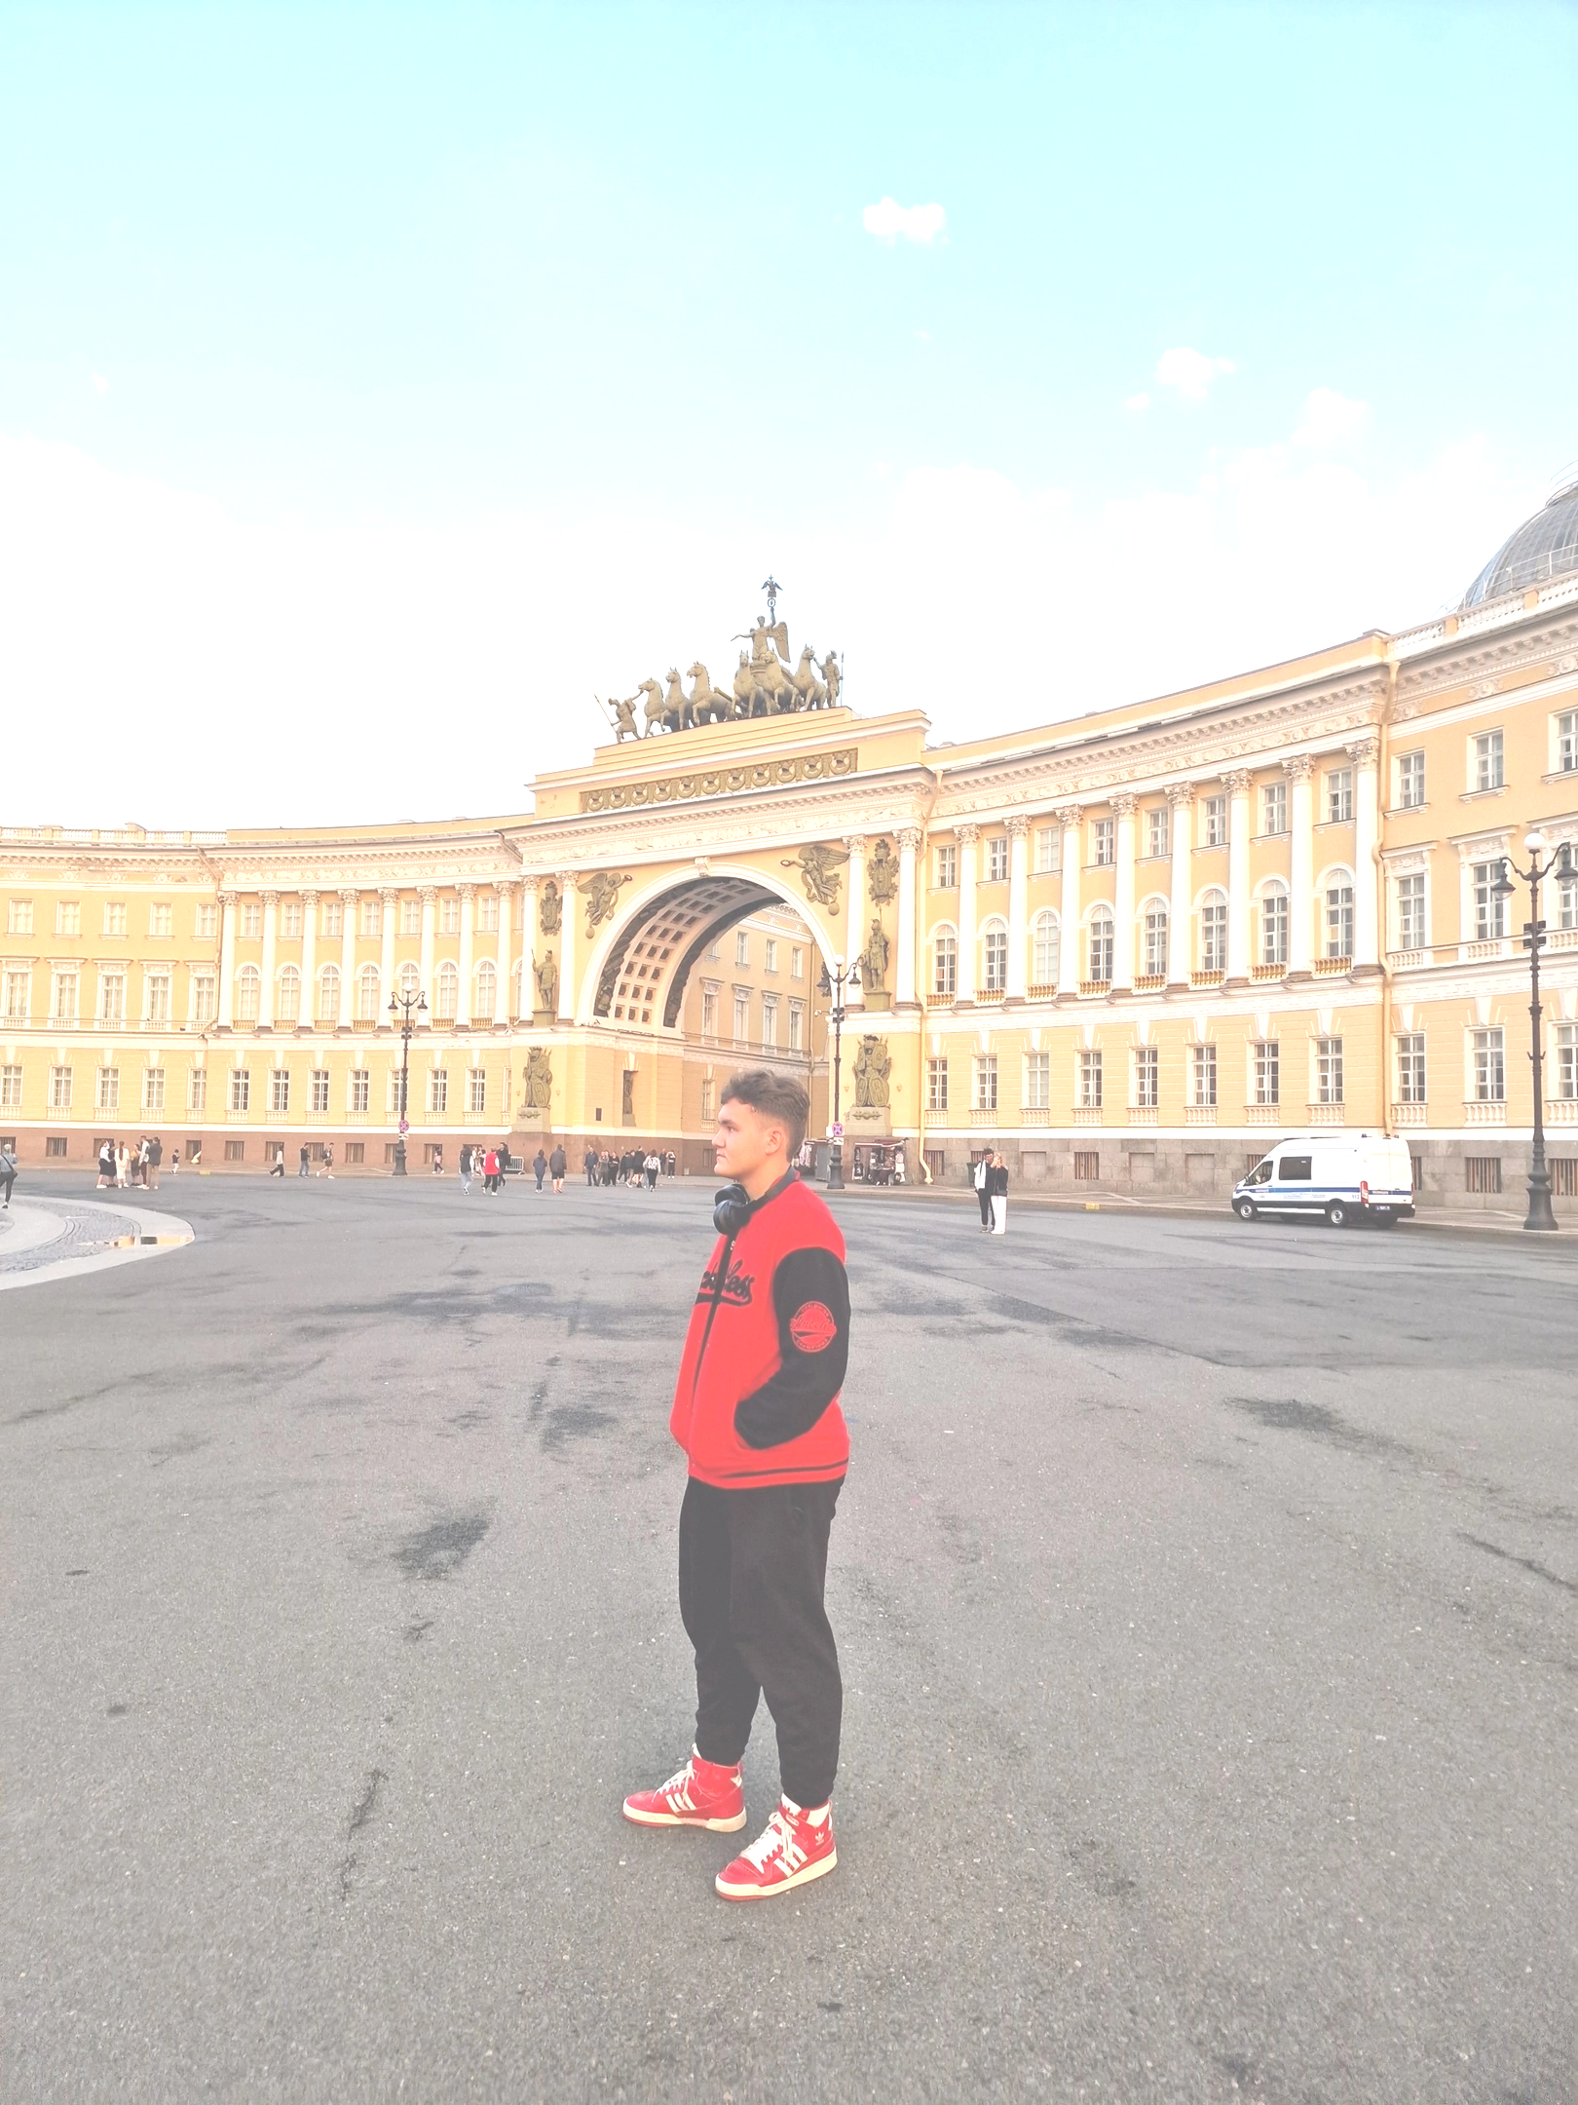
Фильтр: Повышение яркости.
void increaseBrightness(unsigned int width, unsigned int height, struct Pixel** image, unsigned char value)
{
for (unsigned int y = 0; y < height; y++)
{
for (unsigned int x = 0; x < width; x++)
{
image[y][x].r = image[y][x].r + value > 255 ? 255 : image[y][x].r + value;
image[y][x].g = image[y][x].g + value > 255 ? 255 : image[y][x].g + value;
image[y][x].b = image[y][x].b + value > 255 ? 255 : image[y][x].b + value;
}
}
}

Slide 8
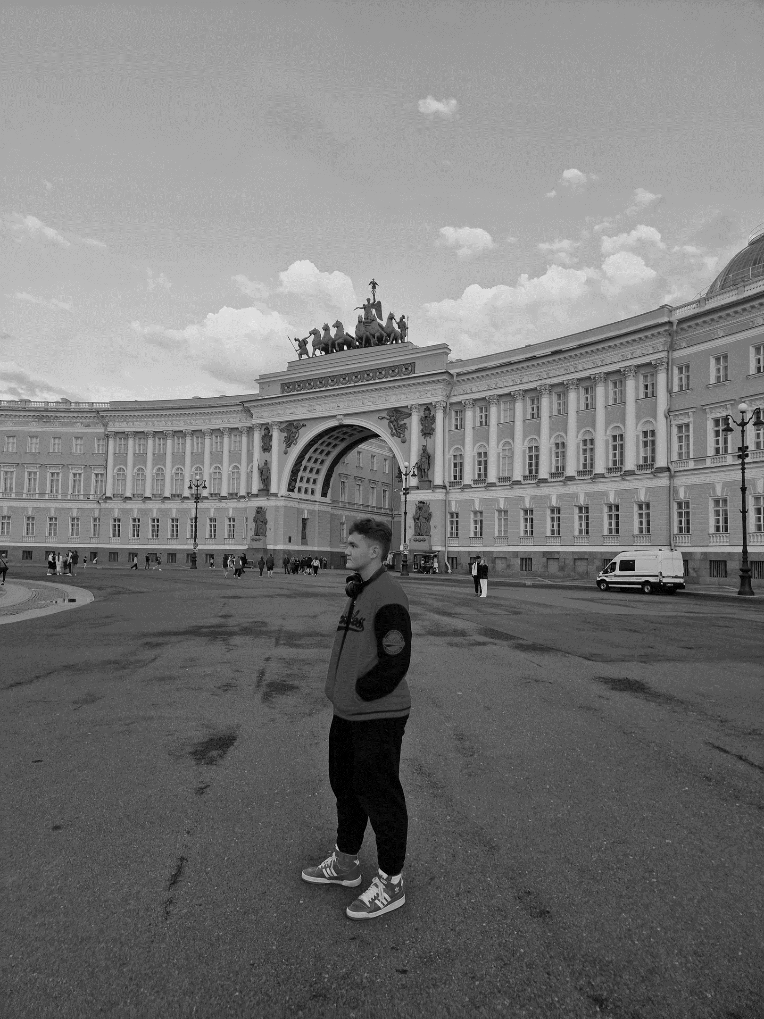
Фильтр: Нуар
void applyGrayscaleFilter(unsigned int width, unsigned int height, struct Pixel** image)
{
for (unsigned int y = 0; y < height; y++)
{
for (unsigned int x = 0; x < width; x++)
{
image[y][x] = convertToGrayscale(image[y][x]);
}
}
}
struct Pixel convertToGrayscale(struct Pixel pixel)
{
struct Pixel grayscale_pixel;
unsigned char average = (pixel.r + pixel.g + pixel.b) / 3;
grayscale_pixel.r = average;
grayscale_pixel.g = average;
grayscale_pixel.b = average;
return grayscale_pixel;
}

Slide 10
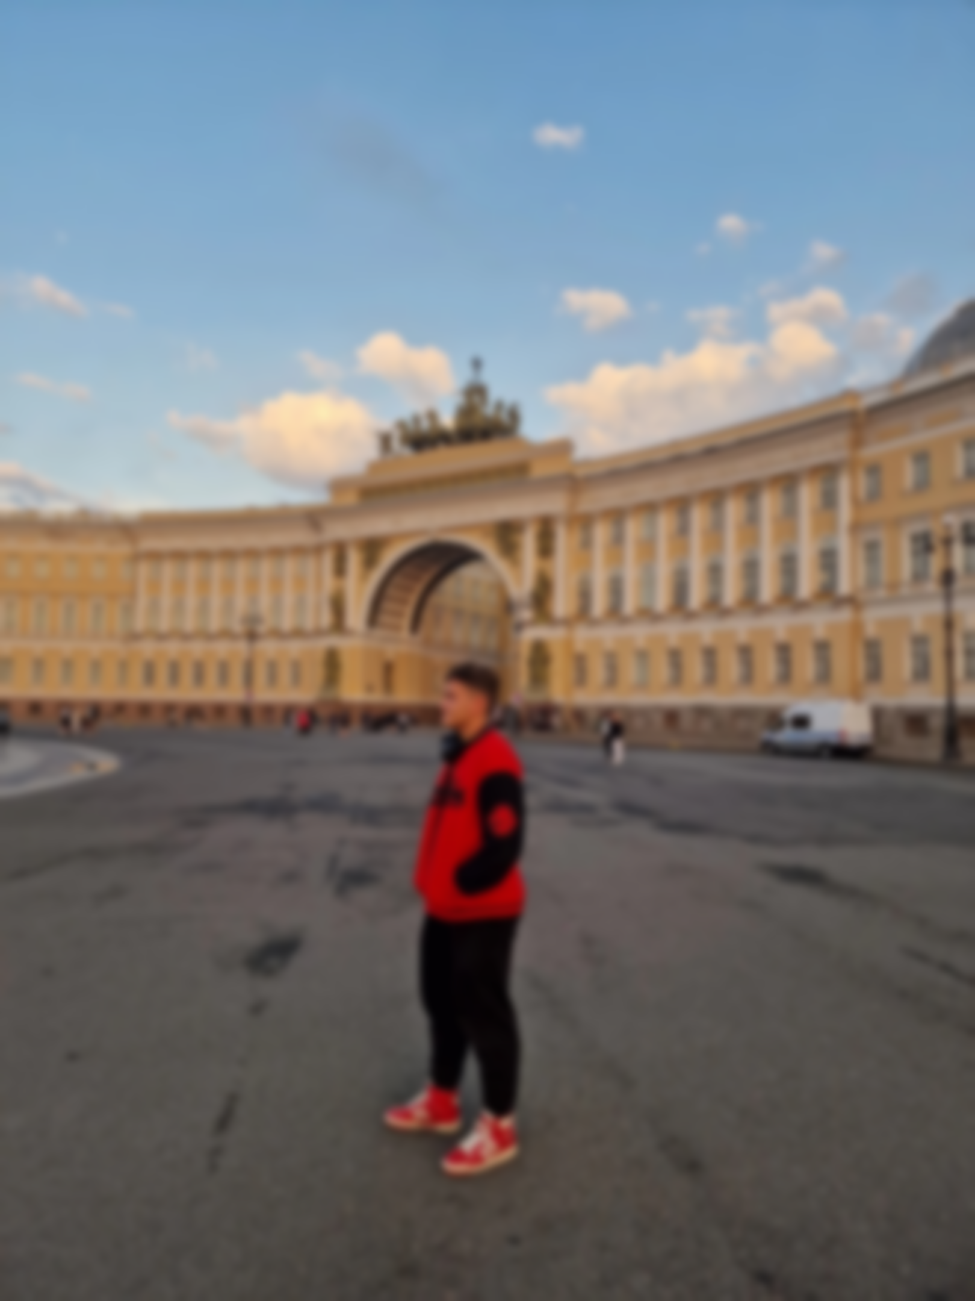
Фильтр: Размытие (blur)
for (unsigned int y = 0; y < height; y++)
{
for (unsigned int x = 0; x < width; x++)
{
unsigned int sum_r = 0; unsigned int sum_g = 0; unsigned int sum_b = 0; unsigned int count = 0;
for (int dy = -5; dy <= 5; dy++)
{
for (int dx = -5; dx <= 5; dx++)
{
int nx = x + dx;
int ny = y + dy;
if (nx >= 0 && nx < width && ny >= 0 && ny < height)
{
sum_r += image[ny][nx].r;
sum_g += image[ny][nx].g;
sum_b += image[ny][nx].b;
count++;
}
}
}
filtered_image[y][x].r = sum_r / count;
filtered_image[y][x].g = sum_g / count;
filtered_image[y][x].b = sum_b / count;
}
}

Slide 11
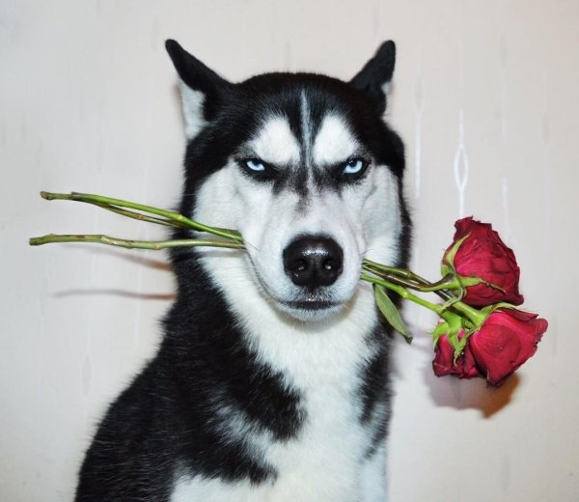
Спасибо за внимание

